Slide 1

Organisation Pédagogique en PTSI Mise En Œuvre de TP en ILOTS
Xavier PESSOLES – Jean-Pierre PUPIER
PTSI – 2014 – 2015

Slide 2
Organisation Pédagogique

Slide 3
Organisation Semaine
Mardi 8h – 10h00 : Cours de SII – Jean-Pierre Pupier
Mercredi 13h00 – 17h00 : TD de SII : Jean-Pierre Pupier et Xavier Pessoles
Chacun des enseignants reste avec un groupe pendant 4h
Les groupes permutent toutes les semaines
En 4h deux types d’activité sont généralement proposés
Une activité déductive d’application du cours (Analyser, Modéliser, Résoudre)
Une activité inductive ou déductive (Concevoir et Réaliser)
Jeudi :
Séance d’accompagnement personnalisé à la demande ou imposée
Vendredi : Soutien de SII – Xavier Pessoles
Vendredi : 8h00 – 10h30 et 13h00 – 18h00 : TP de SII
Les TP sont organisés en îlots aussi souvent que possibles.

Slide 4
Évaluations
Devoirs surveillés
Entre la rentrée et Toussaint : Interrogation de cours d’une heure par semaine
Remédiation par séance d’accompagnement personnalisé
A partir de la toussaint, DS de 2h à 4h selon planning
Devoirs maison
Les devoirs sont donnés pour la semaine de colle de SII. Ils peuvent prendre la forme d’un exercice d’application, d’une conception, ou d’un problème type concours.
Interrogation orales
Évaluation principalement par quinzaine sur un programme préétabli.
Évaluation des TP
Évaluation au cours de la séance
Évaluation par compétence lors de la présentation
Évaluation en conception
Activité remise par l’élève en fin de TD (ou en DM)
Notation du travail sur une copie photocopiée
Augmentation de la note (par itérations successives)

Slide 5
Axes de travaux principaux en 2014 – 2015
Réorganisation de l’ensemble des TP en ilots
Re contextualisation des activités de TD

Slide 6
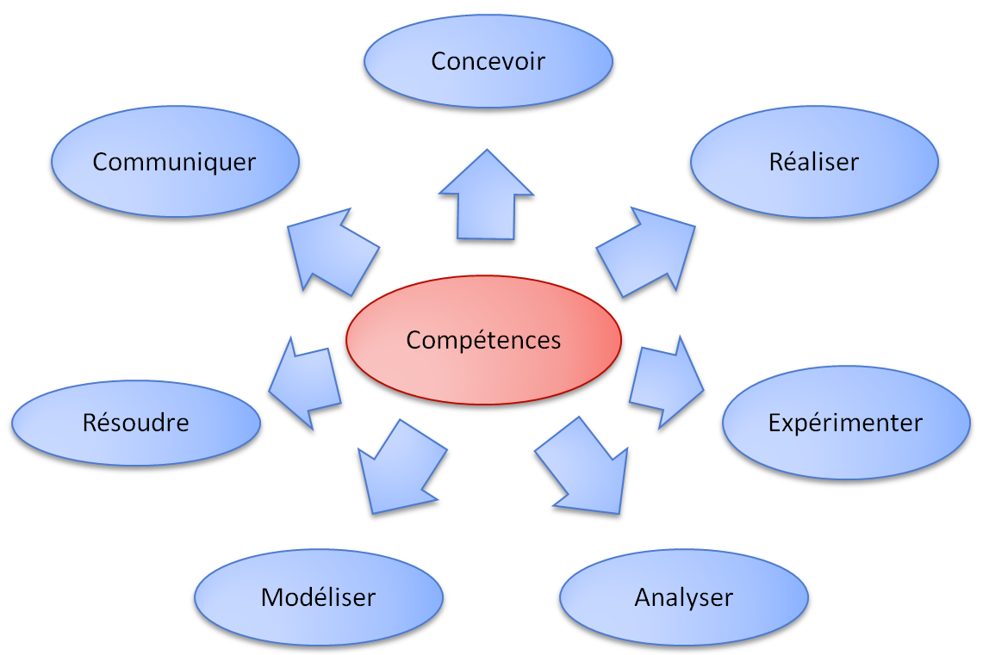
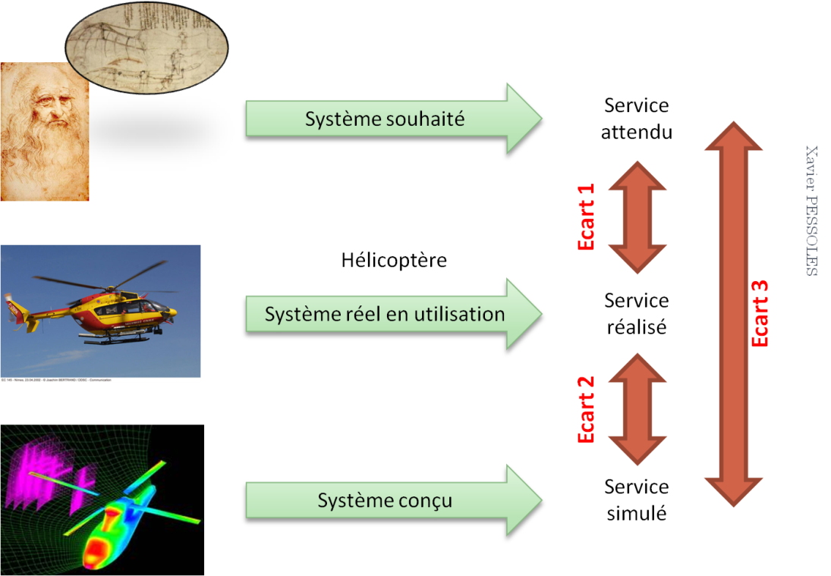
Les compétences et les écarts en PTSI

Slide 7
Organisation Des TP en Ilots

Slide 8
Inspirations
L’organisation en ilots est similaire à celle présentée par Florestan Mathurin et Christian Garreau lors du séminaire de l’IGEN du 7 juillet 2014

Slide 9
Idées générales
Les élèves sont répartis en trinômes avec un objectif commun sur un support commun.
Les élèves ont une 1,5 séance ( environ 3h30) pour atteindre l’objectif.
Chaque trinôme présente son travail lors de la seconde partie de la seconde séance.
Le rôle de chacun est différent. Les rôles identifiés sont :
Chef de projet
Analyste
Modélisateur
Expérimentateur
Résolveur
Concepteur
Réalisateur
A chaque rôle correspond des compétences.
Les élèves sont évalués sur :
Leur attitude au cours de la séance de manipulation
Les compétences acquises pendant le TP.

Slide 10
Compétences recensées en TP
Analyser
A1 - Identifier le besoin et définir les exigences du système
A2 - Définir les frontières de l'analyse
A3 - Conduire l'analyse
Modéliser
Mod1 - Justifier ou choisir les grandeurs nécessaires à la modélisation
Mod2 - Proposer un modèle
Mod3 - Valider un modèle
Résoudre
Rés1 - Proposer une démarche de résolution
Rés2 - Procéder à la mise en œuvre d'une résolution analytique
Rés2 - Procéder à la mise en œuvre d'une résolution numérique
Expérimenter
Exp1 - Découvrir le fonctionnement d’un système complexe
Exp2 - Justifier et/ou proposer un protocole expérimental
Exp3 - Mettre en œuvre un protocole expérimental et vérifier sa validité
Concevoir
Conc1 - Imaginer des architectures et des solutions technologiques
Conc2 - Choisir une solution technique
Conc3 - Dimensionner une solution technique
Réaliser
Réa1 - Mettre en place un processus de fabrication
Réa2 - Réaliser un prototype
Réa3 - Mesurer les écarts entre le système conçu et le système réalisé
Communiquer
Com1 - Élaborer, rechercher et traiter des informations
Com2 - Mettre en œuvre une communication

Slide 11
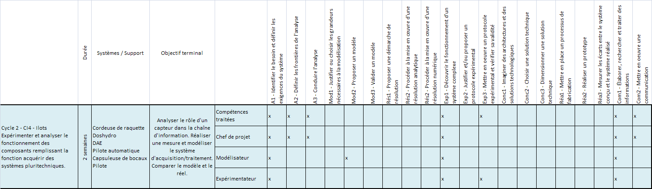
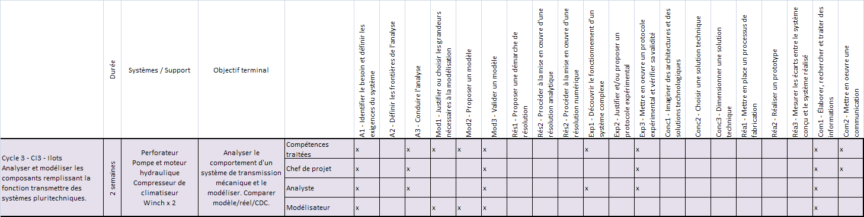
Exemple de Lien Compétences – Rôle
Cycle 2 – CI4 - Ilots
Expérimenter et analyser le fonctionnement des composants remplissant la fonction acquérir des systèmes pluri techniques.
Cycle 3 - CI3 – Ilots
Analyser et modéliser les composants remplissant la fonction transmettre des systèmes pluritechniques.

Slide 12
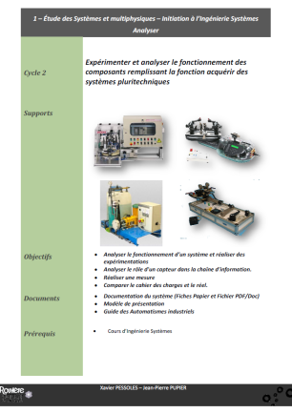
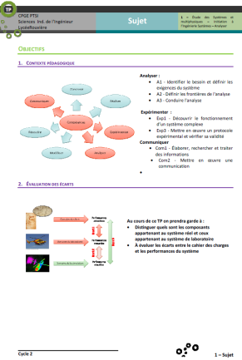
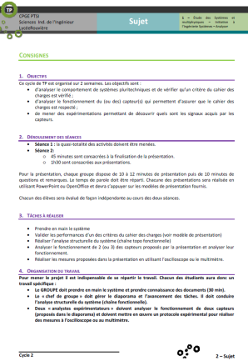
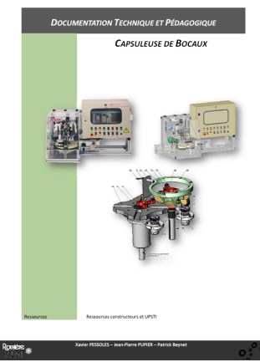
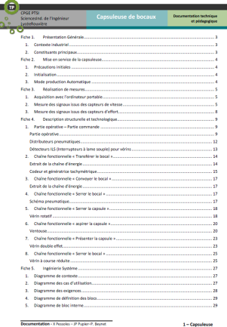
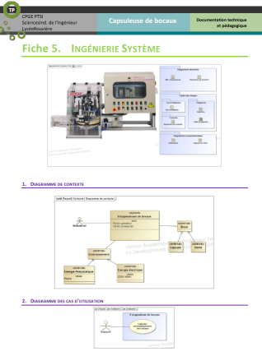
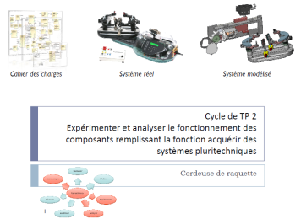
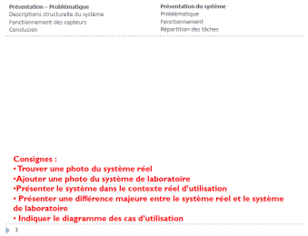
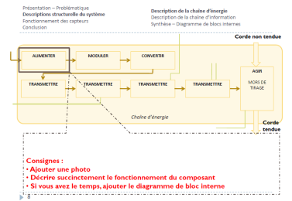
Fichiers mis à disposition des élèves
Un sujet de TP commun à chacun des groupes, quelque soit le système
Une documentation technique et pédagogique du système
Un canevas de présentation PowerPoint en vue de la présentation
Un système
VOIR EXEMPLE DE PRODUCTION ELEVE DANS LE CLASSEUR DE TP

Slide 13
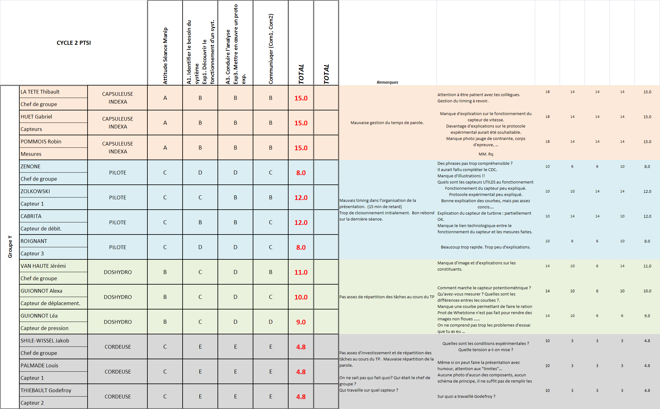
Évaluation par compétences
Fiche d’organisation du TP
Sujet de TP
Fiche d’évaluation du TP

Slide 14
Bilan de l’expérimentation des TP en îlots
Côté enseignant
Travaux importants :
réécriture de la totalité des TP
réécrire les documents techniques par fiches
Création d’un canevas de présentation pour chaque groupe
Changement de cycle toutes les 2 (à 3) semaines.
Manque de temps pour effectuer une synthèse constructive et bénéfique à tous.
Organisation à améliorer pour assurer la permutation des élèves sur les différents rôles
Côté élève :
Meilleur investissement en TP car :
les objectifs sont clairement identifiés
Les attendus sont clairement identifiés dans le canevas vide
Le cheminement du raisonnement est laissé à l’élève
Les élèves travaillent en groupe avec des objectifs et des compétences différents

